Slide 1
Machine Learning
KERAS Dense Layers

Slide 2
What is KERAS?
Keras
ist eine Sammlung von Befehlen, um schnelle und agile Experimente mit neuronalen Netzen durchzuführen.
benutzt Phython
basiert auf Tensorflow oder anderen Basissystemen für neuronale Netze
Wir werden alle Experimente mit wenigen Keras-Befehlen durchführen.

Slide 3
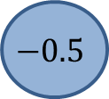
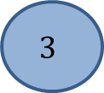
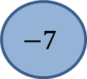
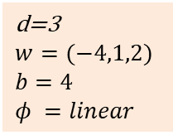
A very simple (dense) network in KERAS with one Neuron
layer_0 = Dense(1, input_dim=3)
Input Array of shape (1,3)
Output
Array of shape (1,1)
$$3$$
2
d=3
$$w=(−4,1,2)$$
$$b=4$$
$$φ =linear$$
$$−7$$
-7
$$−0.5$$

